Slide 1


Aulas SENAC
Desenvolvimento Web para Adolescentes
Pablo Garcia
FRONT END - Posicionamentos

Slide 2
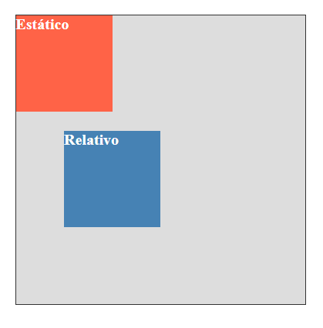
Posicionamento Estático e Relativo
Posicionamento padrão (estático), ele organiza os elementos no fluxo normal da página.
“position: relative”; Ele permite ajustar um elemento sem tirá-lo do fluxo normal.
Exemplo: mover um card para cima/direita usando top e left.

Slide 3
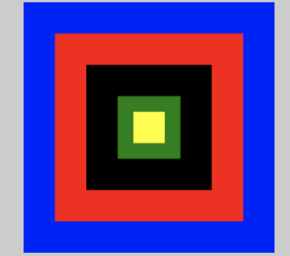
Exercício: Posicionamento Estático e Relativo
Para esse exercício você precisará criar 5 <div> (azul, vermelha, preta, verde e amarela). Configure os tamanhos e posicionamento dos elementos para que a página html replique a imagem abaixo no navegador:

Slide 4
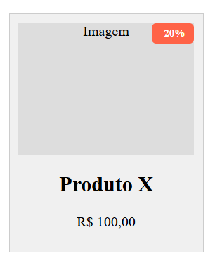
Posicionamento Absoluto
Esse tipo de posicionamento permite que o elemento seja retirado do fluxo normal da página e posicionado em relação ao seu elemento pai mais próximo que tenha posicionamento definido (ou seja, position definido como relative, absolute, ou fixed). Caso não exista um elemento pai posicionado, o elemento será posicionado em relação ao body (viewport).
Usamos position: absolute; em casos como:Colocar uma tag de "desconto" em um canto de uma imagem ou card.Posicionar ícones em cantos específicos de um elemento, como um "x" para fechar um modal.

Slide 5

Exercício: Posicionamento Absoluto
Para esse exercício você precisará de 4 <div>. Configure os
tamanhos e posicionamento dos elementos para que a página html
replique a imagem abaixo no navegador:

Slide 6
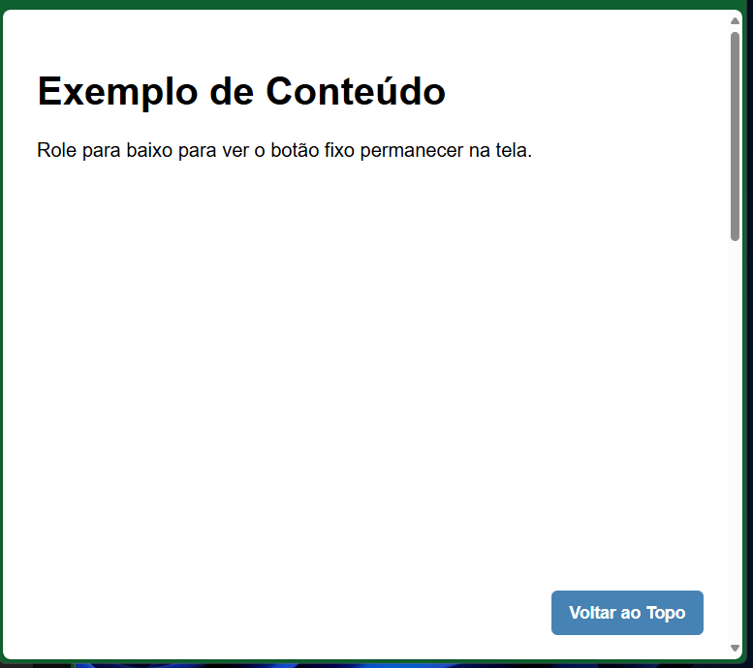
Posicionamento Fixo
Esse tipo de posicionamento permite que um elemento fique fixo em relação à janela de visualização (viewport), mantendo sua posição visível mesmo quando o usuário rola a página para cima ou para baixo.
Menus de navegação fixos: Menus que permanecem visíveis no topo da página enquanto o usuário rola o conteúdo.
Botões "voltar ao topo": Um botão que aparece no canto inferior direito da tela e facilita o retorno ao topo da página.
Pop-ups e banners fixos: Mensagens importantes ou promoções que ficam visíveis na tela enquanto o usuário navega.

Slide 7
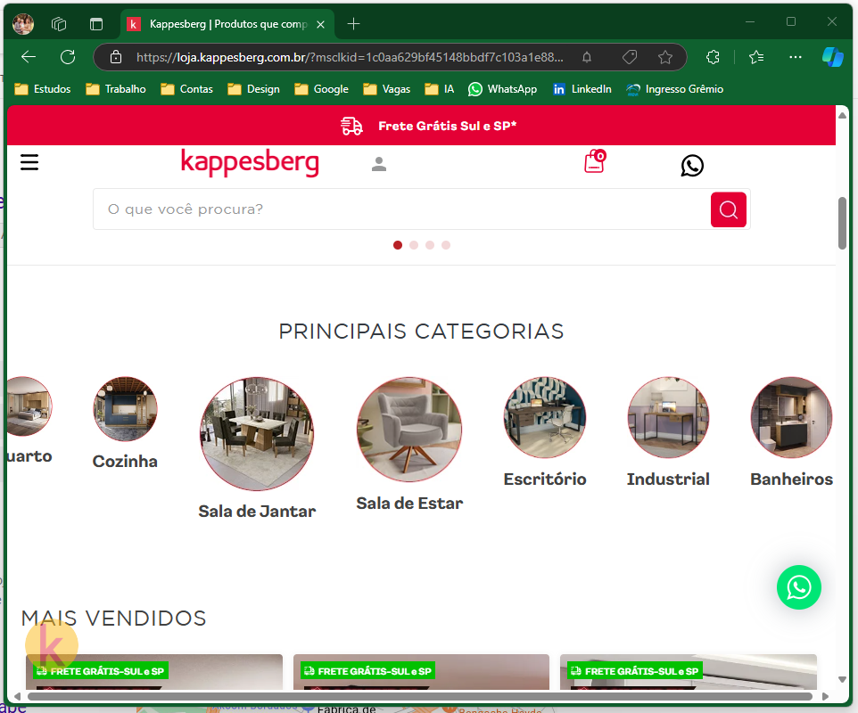
Exercício: Posicionamento Fixo
Colocar o botão do whatsApp na sua página de perfil

Slide 8
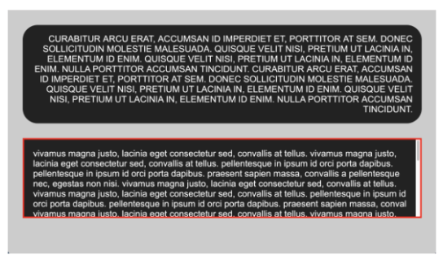
Exercício complementares
Para esse exercício você precisará de 2 <div>. Configure os
tamanhos e posicionamento dos elementos para que a página html
replique a imagem abaixo no navegador:

Slide 9
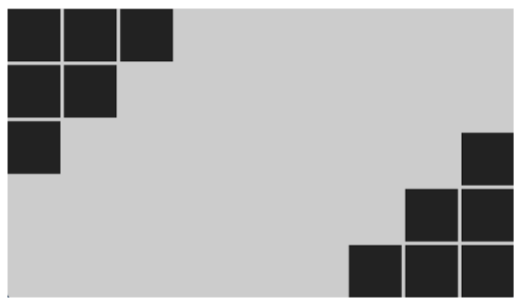
Exercício complementares
Para esse exercício você precisará de 12 <div>. Configure os
tamanhos e posicionamento dos elementos para que a página html
replique a imagem abaixo no navegador:

Slide 10
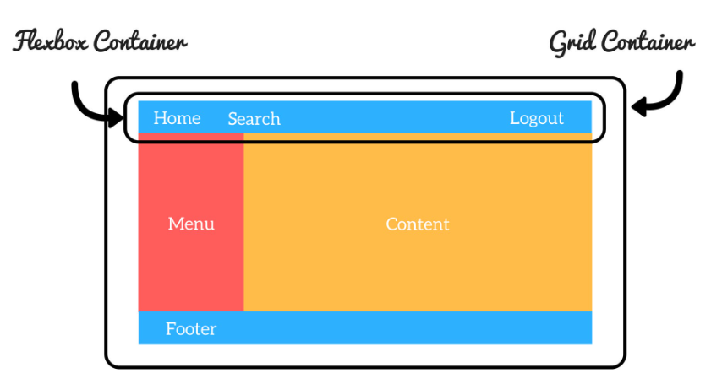
Posicionamento com Flexbox e Grid
Esses dois métodos são altamente recomendados para construir layouts mais responsivos e dinâmicos. Ambos facilitam o alinhamento e o posicionamento de elementos dentro de um container, mas possuem abordagens ligeiramente diferentes:
Flexbox é ideal para layouts unidimensionais (uma linha ou uma coluna).
Grid é mais potente para layouts bidimensionais, permitindo organizar elementos em linhas e colunas simultaneamente.

Slide 11
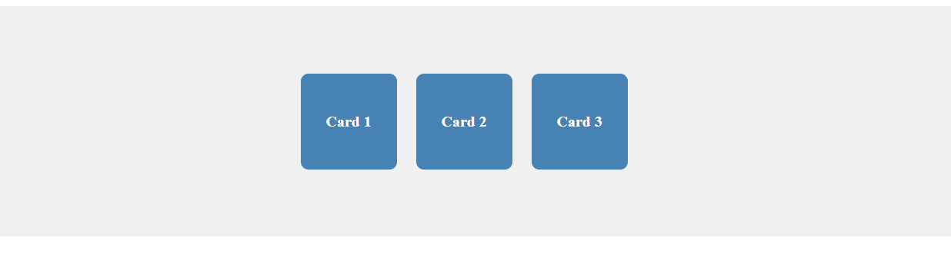
Posicionamento com Flexbox
O Flexbox permite organizar elementos dentro de um container (que chamamos de "container flex") e alinhar itens em uma linha ou coluna.

Slide 12
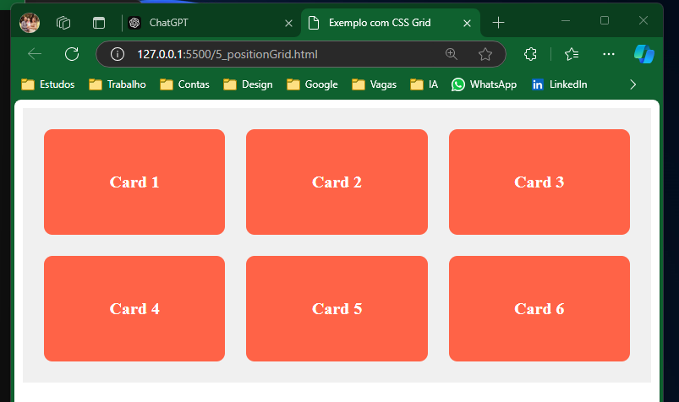
Posicionamento com Grid
CSS Grid é mais versátil para layouts de grade, organizando elementos em linhas e colunas. Aqui estão algumas propriedades importantes:
display: grid; : Define o container como uma grade.
grid-template-columns: Define o número de colunas e suas larguras.
gap: Define o espaçamento entre os itens na grade.

Slide 13
Obrigado
Desenvolvimento Web para Adolescentes
Pablo Garcia
FRONT END - Posicionamentos

